Slide 1







MOVE MASTER
MOVE MASTER
Kelompok 4

Slide 2




OUR TEAM
Ayu Nur Intany
Maulidya Syifa Aszahra
Safira Nur Azkia
01

Slide 3









LATAR BELAKANG
Aplikasi ini kami rancang untuk memenuhi projek UAS mata kuliah DDP. Aplikasi ini bertujuan untuk memudahkan kita mencari estimati perjalanan yang tepat.
02

Slide 4


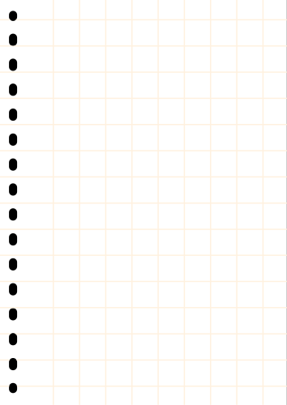
FUNGSI MOVE MASTER
Move Master dibuat untuk memudahkan kita untuk menghitung, menentukan estimasi waktu, kecepatan maupun jarak yang akan ditempuh suatu kendaraan.
03

Slide 5
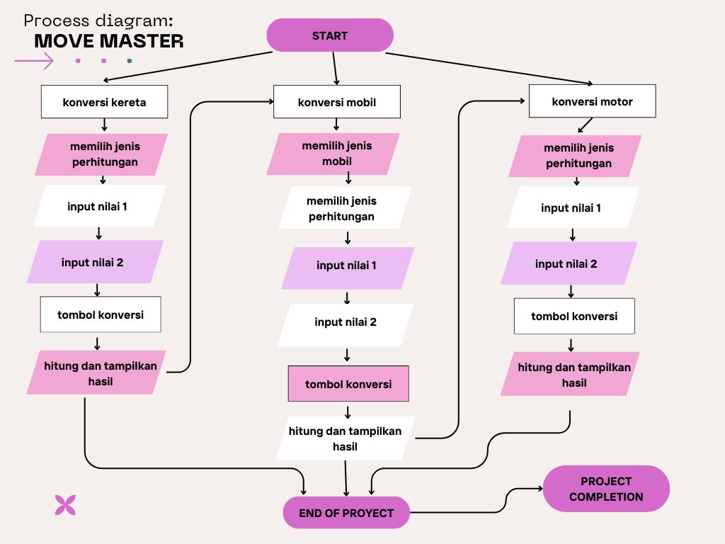

FLOWCHART
04

Slide 6











TEKNOLOGI
Dalam projek ini menggunakan :
Streamlit
Variabel dan Operator
If, Else, Elif
For While
Function
05

Slide 7

FITUR
Menghitung
Jarak
Menghitung
Waktu
Menghitung
Kecepatan
06

Slide 8
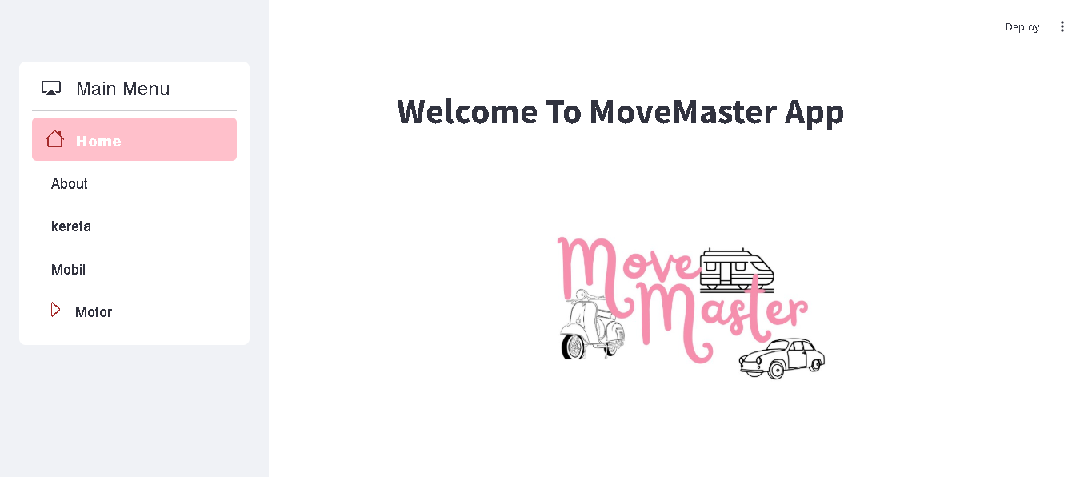
DESIGN
07

Slide 9
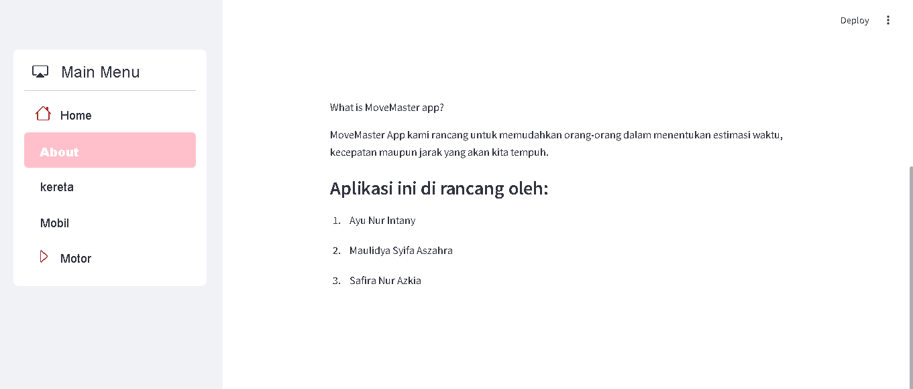
DESIGN
08

Slide 10
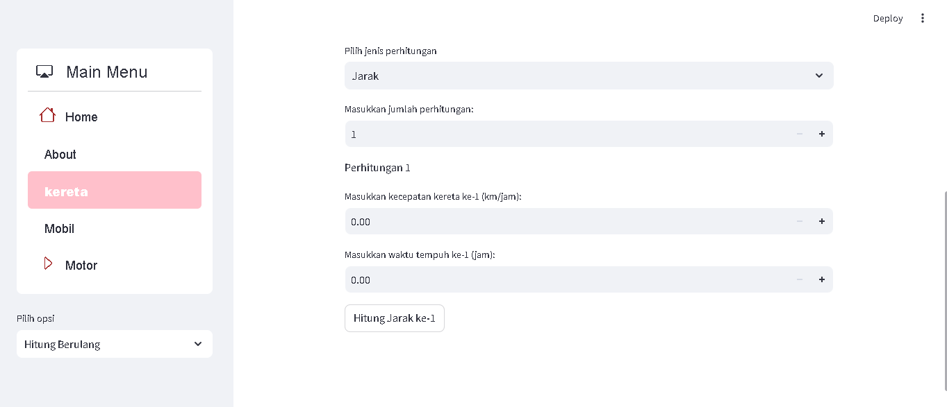
DESIGN
09

Slide 11
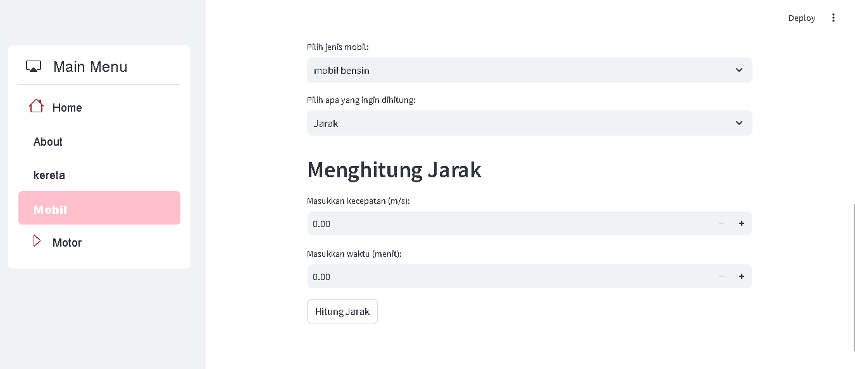
DESIGN
10

Slide 12
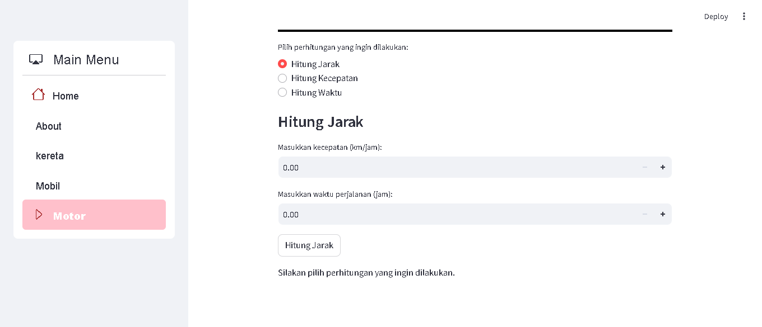
DESIGN
11

Slide 13
Q&A SESSION

Slide 14

THANK YOU
THANK YOU

